Slide 1



TRƯỜNG TIỂU HỌC ÁI MỘ B
HOẠT ĐỘNG TRẢI NGHIỆM 1

Slide 2
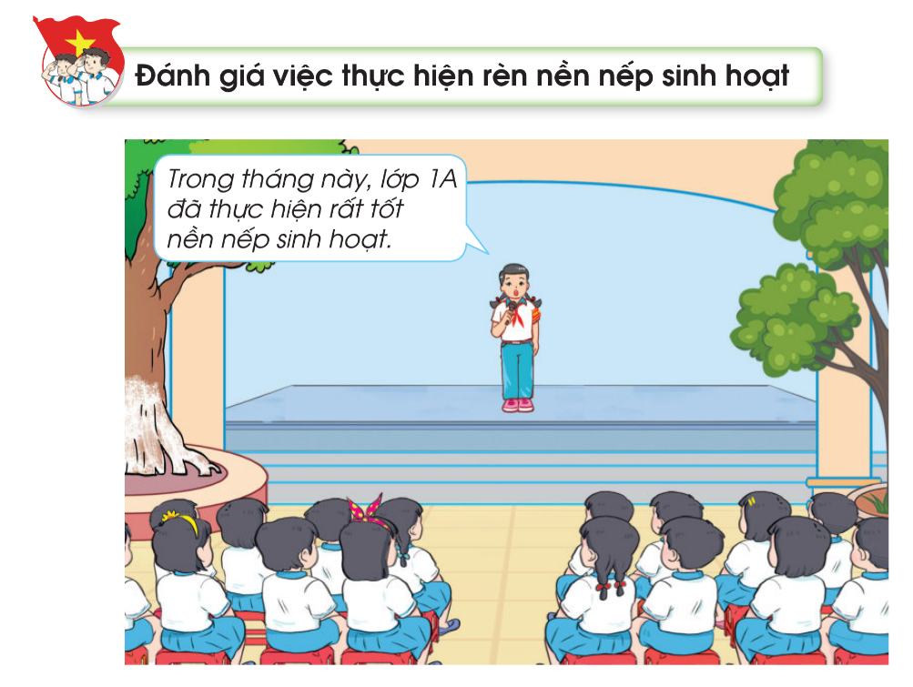
BÀI 7:
TỰ CHĂM SÓC BẢN THÂN

Slide 3
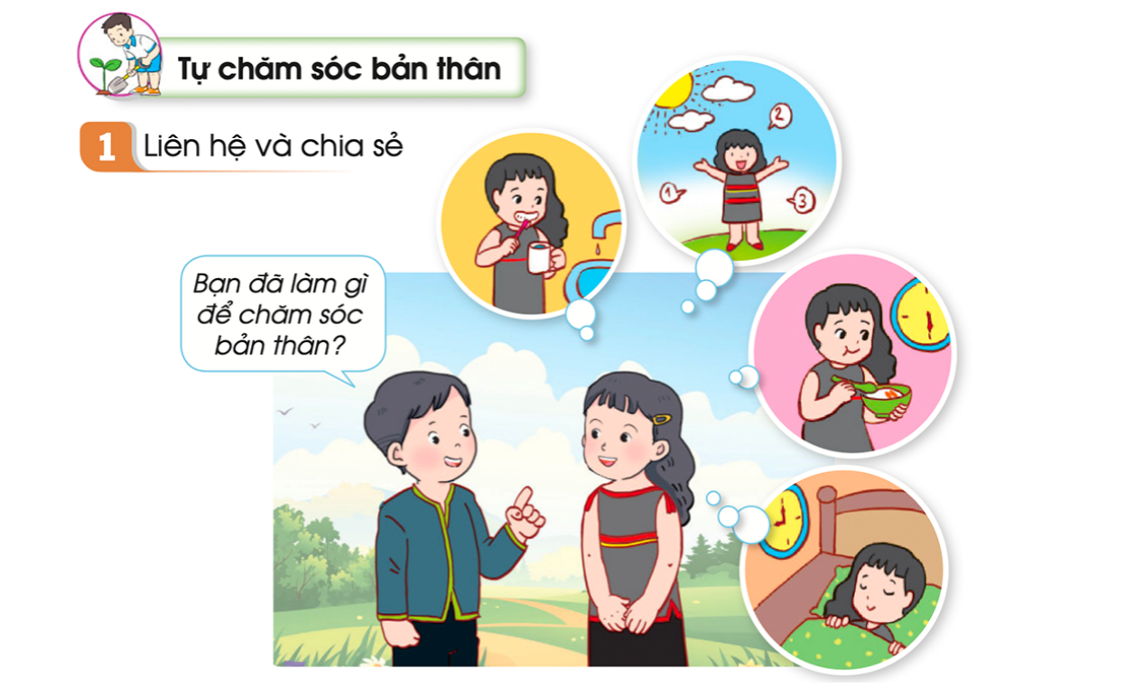

Slide 4
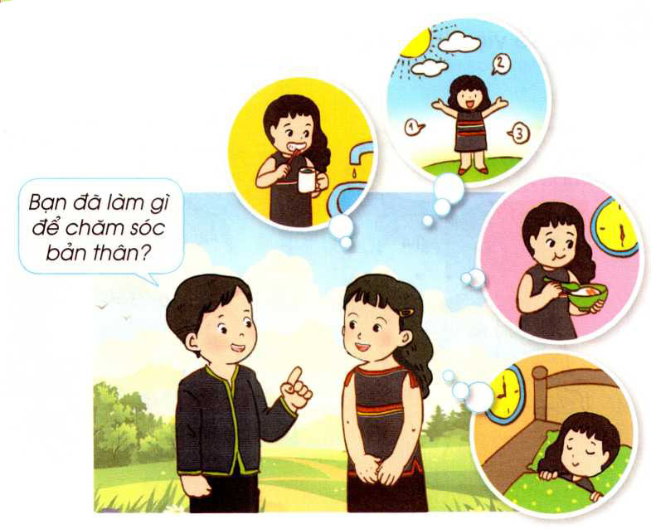
+ Hằng ngày, bạn đã làm gì để chăm sóc bản thân?
+ Bạn làm những việc đó vào lúc nào?
+ Bạn cảm thấy như thế nào khi tự mình làm những công việc đó?

Slide 5

Kết luận:
Hằng ngày, em cần tự mình làm những việc phù hợp để chăm sóc bản thân: vệ sinh cá nhân, ăn uống, rèn luyện sức khoẻ.

Slide 6
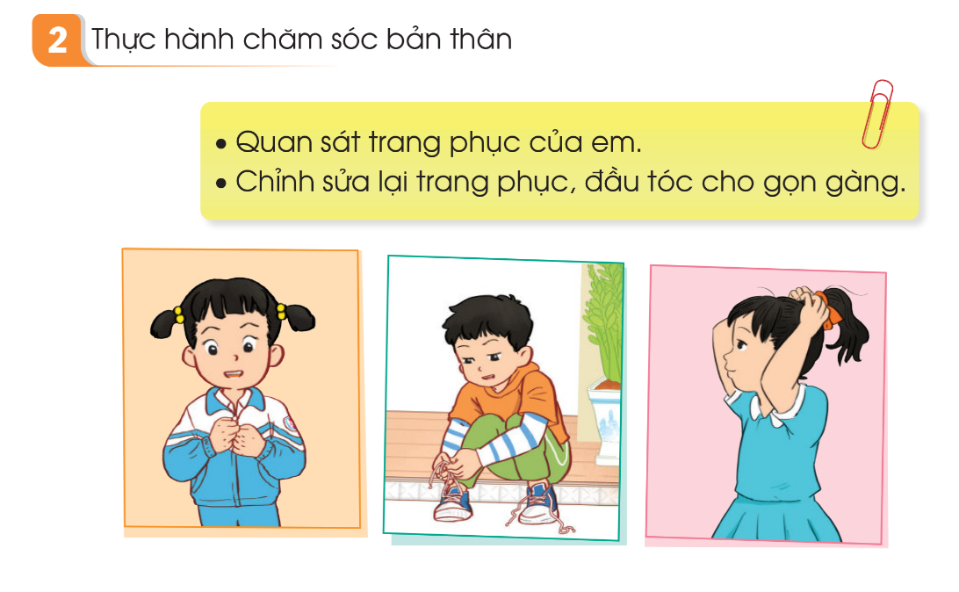

Slide 7


Kết luận:
Các em cần lựa chọn, chuẩn bị trang phục gọn gàng, sạch sẽ và phù hợp với thời tiết. Tự chăm sóc bản thân giúp em tự tin và chủ động hơn.

Slide 8













Notes:
8
Nhấn chuột vào cánh bông hoa đã chọn, sau khi mở cảnh hoa ra, nhấn vào số để đến câu hỏi. Sau khi trả lời đúng nhấn nút Home quay lại trang này/ Chơi xong nhấn vào nút mũi tên để chuyển phần sau.
8

Slide 9








Câu hỏi 1
Em thường xuyên vệ sinh cá nhân là em đang chăm sóc bản thân.
A. Đúng
B. Sai
Home

Slide 10



May mắn
BẠN NHẬN ĐƯỢC MỘT PHẦN QUÀ
Home

Slide 11


Câu hỏi 2
Việc làm nào thể hiện em đã không chăm sóc tốt bản thân?
1. Đánh răng
2. Rèn luyện sức khoẻ
3. Quần áo sạch sẽ
4. Đầu tóc không gọn gàng
Home

Slide 12
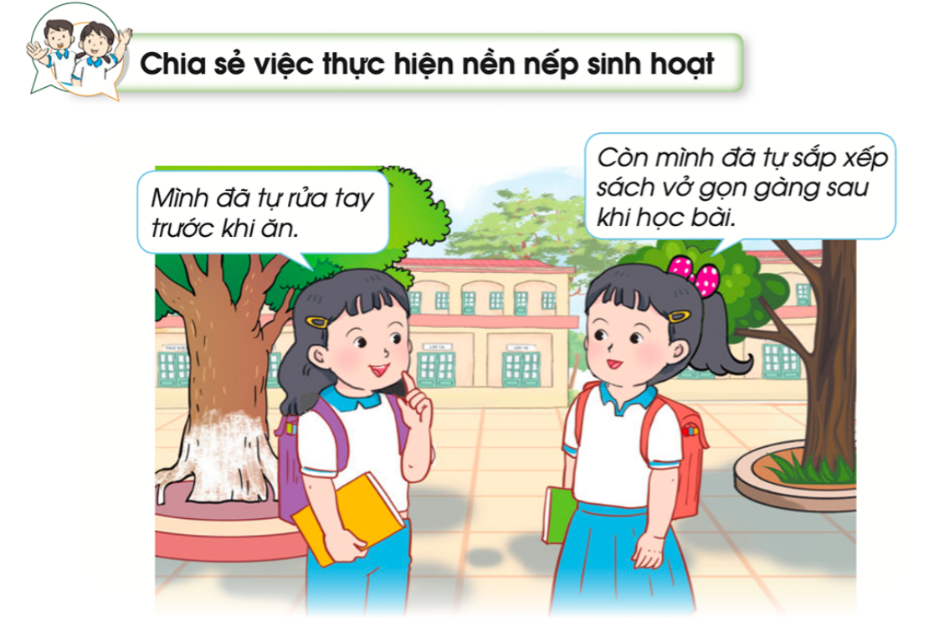

Slide 13
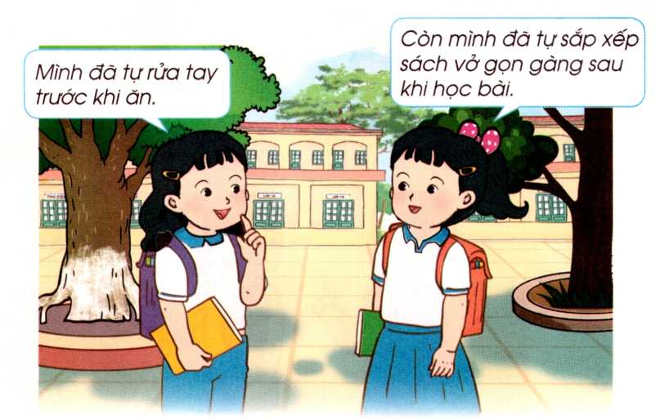
+ Hãy nêu những việc em đã thực hiện được nền nếp trong sinh hoạt hằng ngày ở lớp, ở trường?
+ Hãy nêu những việc em đã thực hiện được nền nếp trong sinh hoạt hằng ngày ở nhà?
+ Nêu cảm xúc của mình sau khi thực hiện được nền nếp trong sinh hoạt hằng ngày ở lớp, ở trường và ở nhà.

Slide 14
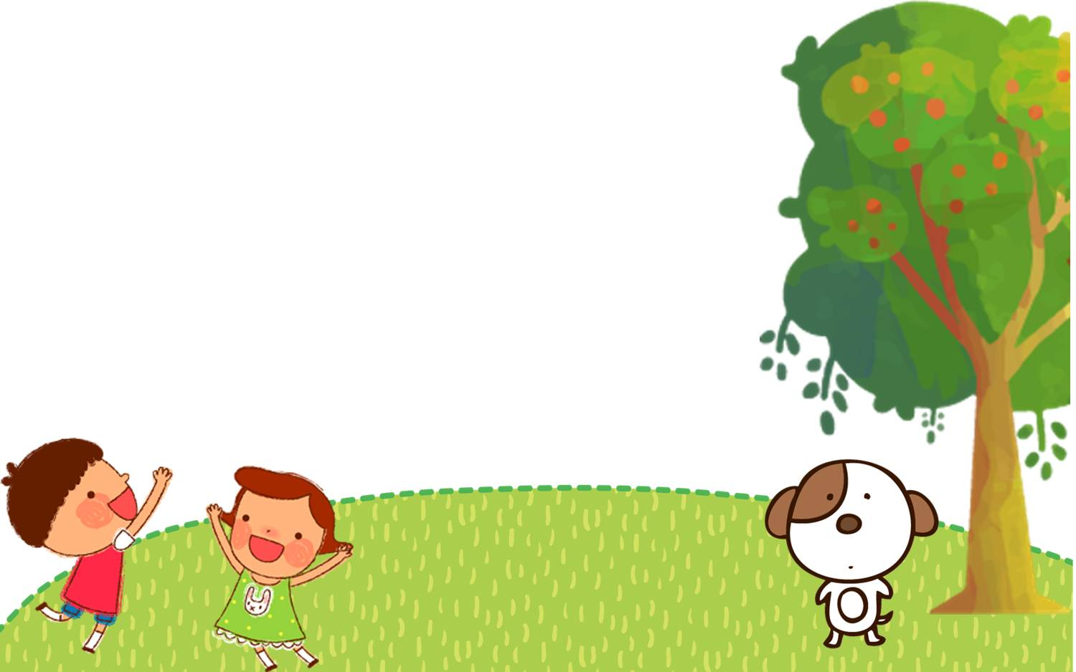
Em cần thường xuyên thực hiện tốt nền nếp sinh hoạt ở nhà và ở trường.

